Slide 1




FRANÇAIS
MISSION 9
Zoufff!
juf Julie
@jullie_juf

Slide 2

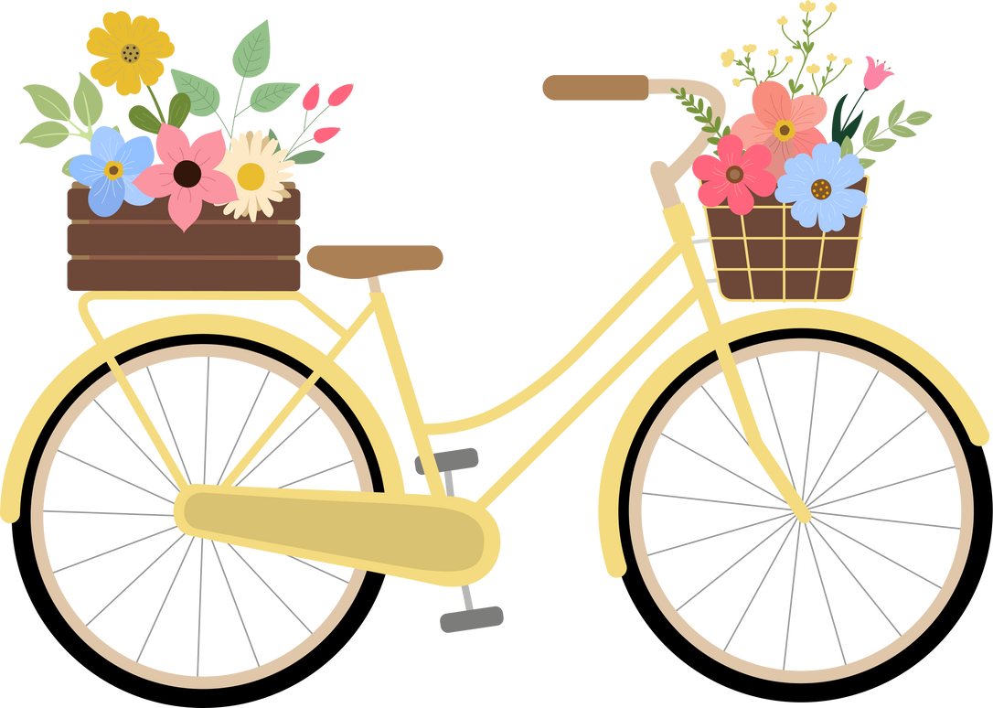
dag 1
QUELLE DATE SOMMES-NOUS?
Le calendrier!
Quel temps fait-il?
juf Julie
@jullie_juf

Slide 3

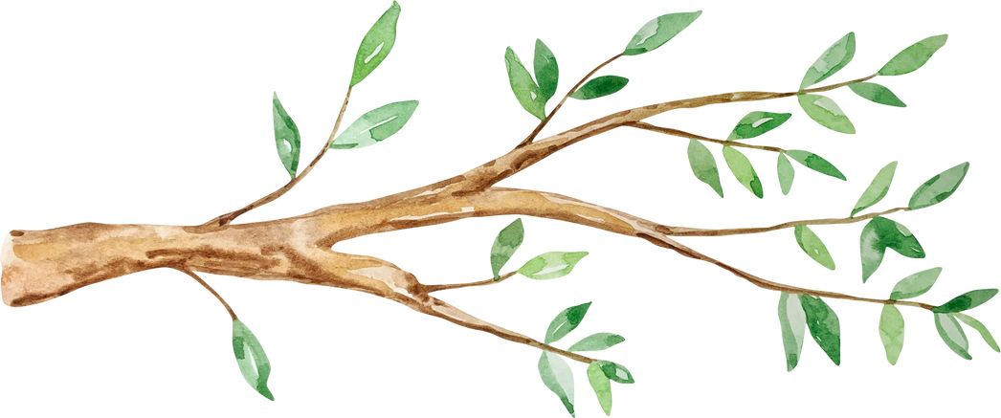
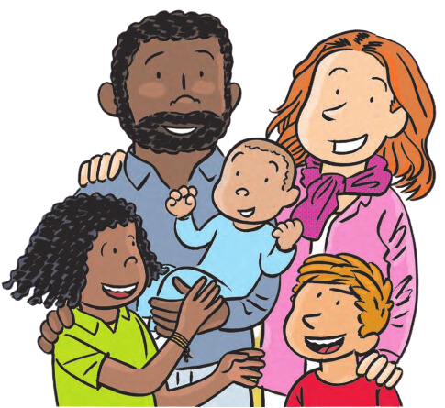
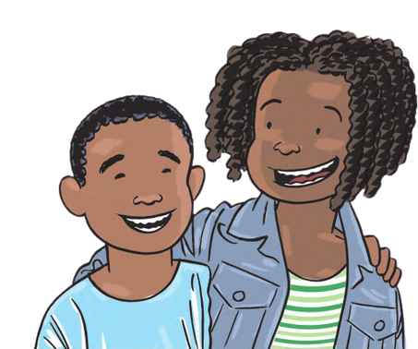
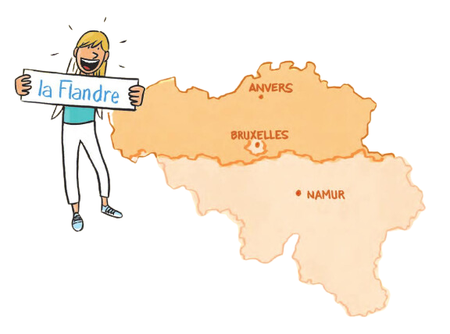


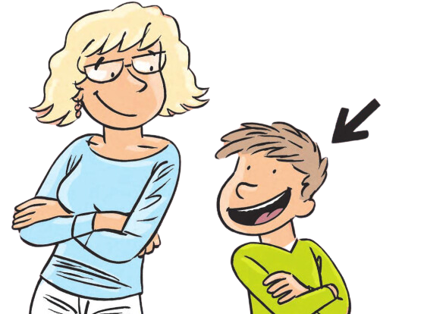
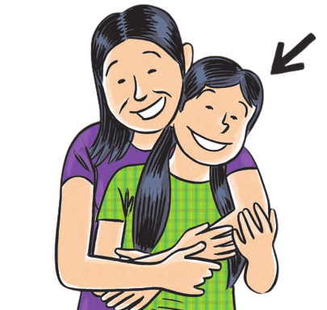
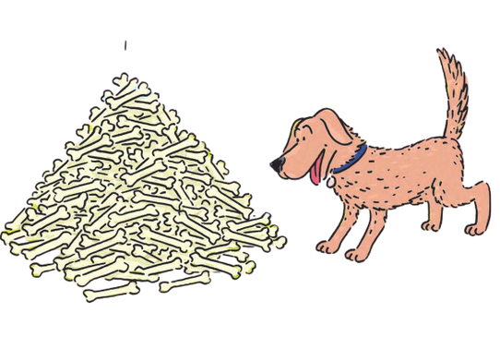
MISSION 9
dag 1
Lisez les mots!
beaucoup
une famille
une fille
un fils
la Flandre
en Flandre
un frère
veel
een familie, gezin
een dochter
een zoon
Vlaanderen
in Vlaanderen
een broer
Vlaanderen
juf Julie
@jullie_juf

Slide 4

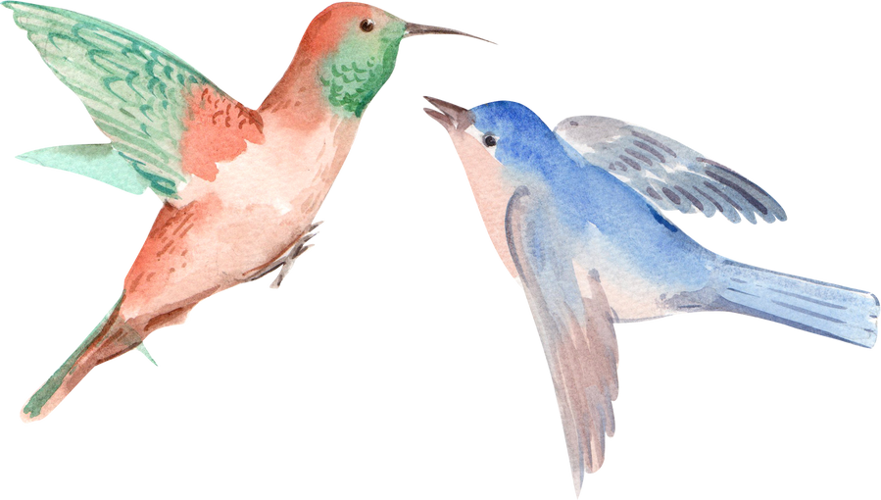

dag 1
Vlaanderen
juf Julie
@jullie_juf
juf Julie
@jullie_juf

Slide 5
juf Julie
@jullie_juf

Slide 6
dag 2
QUELLE DATE SOMMES-NOUS?
Le calendrier!
Quel temps fait-il?
juf Julie
@jullie_juf

Slide 7


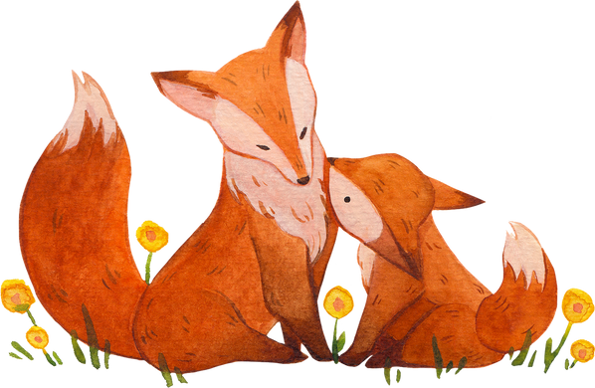
dag 2
MISSION 9
revision
beaucoup
une famille
une fille
un fils
la Flandre
en Flandre
un frère
juf Julie
@jullie_juf

Slide 8
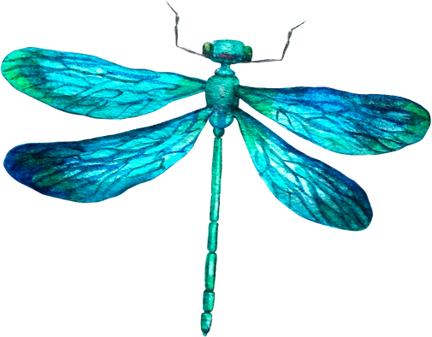
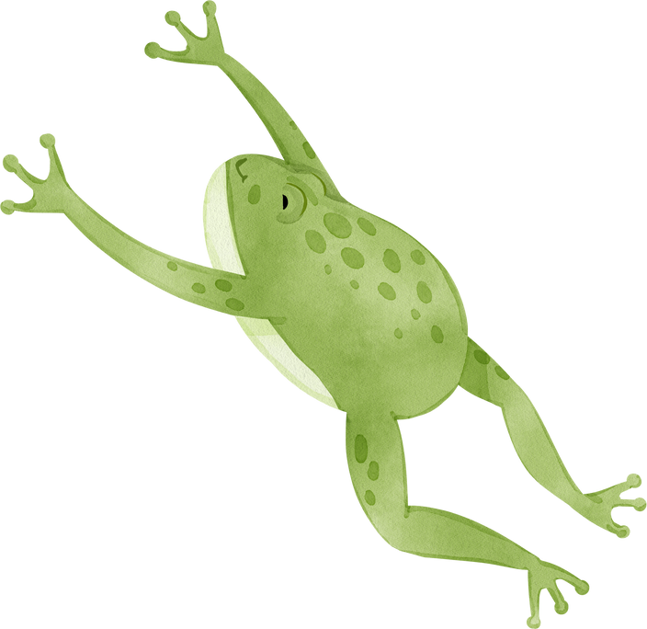
revision
dag 2
Vlaanderen
juf Julie
@jullie_juf

Slide 9
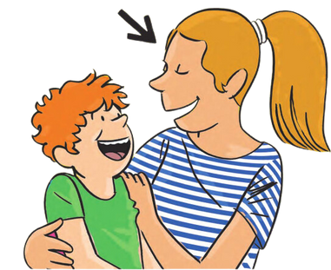

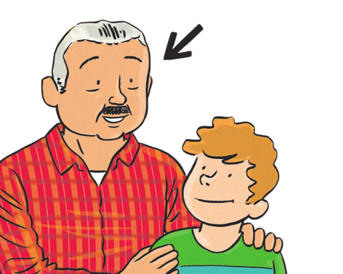
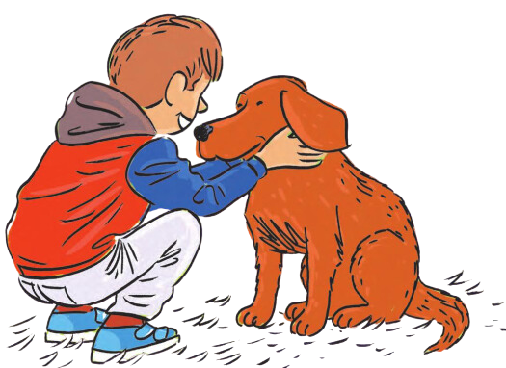
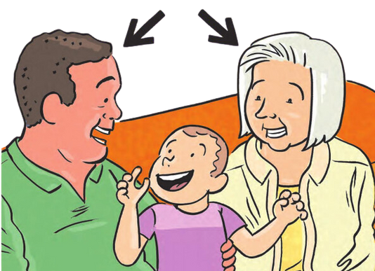
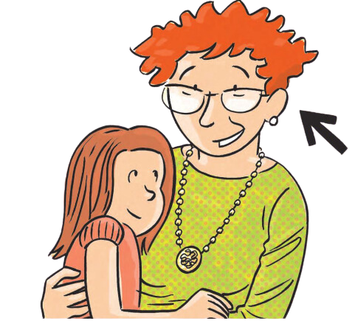
MISSION 9
dag 2
Lisez les mots!
gentil, gentille
une grand-mère
un grand-père
des grands-parents
il/elle s’appelle
une maman
une mère
aardig, vriendelijk
een grootmoeder
een grootvader
grootouders
hij/zij heet
een mama
een moeder
juf Julie
@jullie_juf

Slide 10
dag 2
juf Julie
@jullie_juf

Slide 11
juf Julie
@jullie_juf

Slide 12
dag 3
QUELLE DATE SOMMES-NOUS?
Le calendrier!
Quel temps fait-il?
juf Julie
@jullie_juf

Slide 13
dag 3
MISSION 9
revision
beaucoup
une famille
une fille
un fils
la Flandre
en Flandre
un frère
gentil, gentille
une grand-mère
un grand-père
des grands-parents
il/elle s’appelle
une maman
une mère
juf Julie
@jullie_juf

Slide 14
revision
dag 3
juf Julie
@jullie_juf

Slide 15
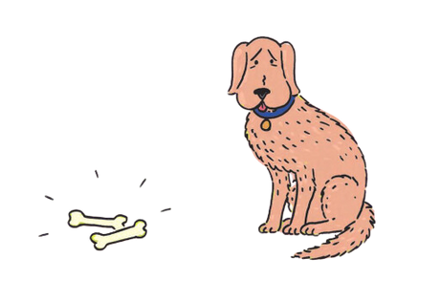
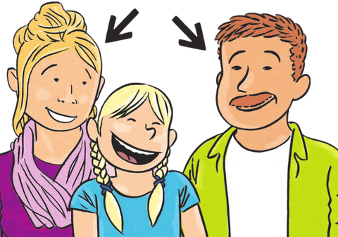

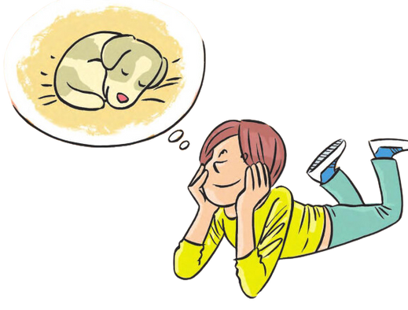
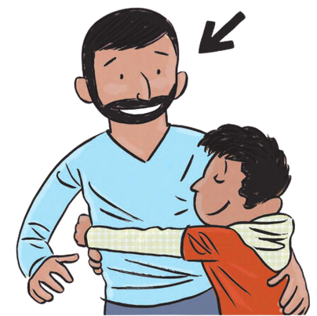
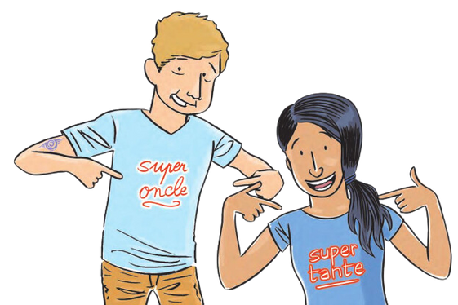
MISSION 9
dag 3
Lisez les mots!
ne … pas de (d’)
un oncle
un papa
des parents
penser (à)
un père
peu
geen
een oom
een papa
ouders
denken (aan)
een vader
weinig
juf Julie
@jullie_juf

Slide 16
dag 3
juf Julie
@jullie_juf

Slide 17
juf Julie
@jullie_juf

Slide 18
dag 4
QUELLE DATE SOMMES-NOUS?
Le calendrier!
Quel temps fait-il?
juf Julie
@jullie_juf

Slide 19
dag 4
MISSION 9
revision
beaucoup
une famille
une fille
un fils
la Flandre
en Flandre
un frère
gentil, gentille
une grand-mère
un grand-père
des grands-parents
il/elle s’appelle
une maman
une mère
ne … pas de (d’)
un oncle
un papa
des parents
penser (à)
un père
peu
juf Julie
@jullie_juf

Slide 20
revision
dag 4
juf Julie
@jullie_juf

Slide 21
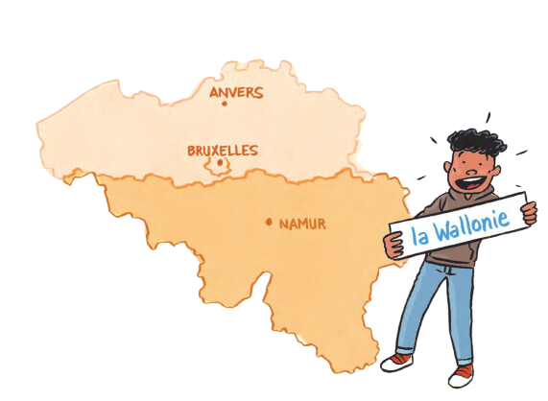
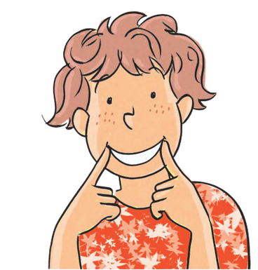
MISSION 9
dag 4
Lisez les mots!
une sœur
sympa
une tante
très
venir
la Wallonie
en Wallonie
een zus
aardig, sympathiek
een tante
heel
komen
Wallonië
in Wallonië
Wallonië
heel komen
juf Julie
@jullie_juf

Slide 22
dag 4
Wallonië
heel komen
juf Julie
@jullie_juf

Slide 23
juf Julie
@jullie_juf

Slide 24
dag 5
QUELLE DATE SOMMES-NOUS?
Le calendrier!
Quel temps fait-il?
juf Julie
@jullie_juf

Slide 25
dag 5
MISSION 9
revision
beaucoup
une famille
une fille
un fils
la Flandre
en Flandre
un frère
gentil, gentille
une grand-mère
un grand-père
des grands-parents
il/elle s’appelle
une maman
une mère
ne … pas de (d’)
un oncle
un papa
des parents
penser (à)
un père
peu
une sœur
sympa
une tante
très
venir
la Wallonie
en Wallonie
juf Julie
@jullie_juf

Slide 26
revision
dag 5
Wallonië
heel komen
juf Julie
@jullie_juf

Slide 27
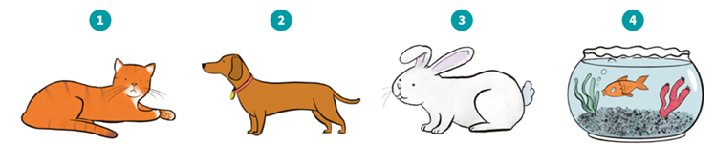
MISSION 9
dag 5
Lisez les mots!
un chat
un chien
un lapin
un poisson
een kat
een hond
een konijn
een vis
juf Julie
@jullie_juf

Slide 28
dag 5
juf Julie
@jullie_juf

Slide 29
juf Julie
@jullie_juf

Slide 30
dag 5
MISSION 9
revision
beaucoup
une famille
une fille
un fils
la Flandre
en Flandre
un frère
gentil, gentille
une grand-mère
un grand-père
des grands-parents
il/elle s’appelle
une maman
une mère
ne … pas de (d’)
un oncle
un papa
des parents
penser (à)
un père
peu
juf Julie
@jullie_juf

Slide 31
dag 5
MISSION 9
revision
une sœur
sympa
une tante
très
venir
la Wallonie
en Wallonie
un chat
un chien
un lapin
un poisson
juf Julie
@jullie_juf

Slide 32
revision
dag 2
Vlaanderen
juf Julie
@jullie_juf

Slide 33
revision
dag 3
juf Julie
@jullie_juf

Slide 34
revision
dag 4
juf Julie
@jullie_juf

Slide 35
revision
dag 5
Wallonië
heel komen
juf Julie
@jullie_juf

Slide 36
revision
dag 5
juf Julie
@jullie_juf

Slide 37
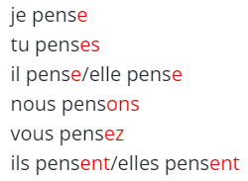
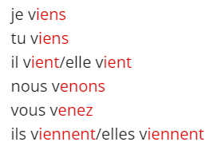
Les verbes
penser à
venir
à
à
à
à
à
à
juf Julie
@jullie_juf

